Slide 1


EXPERTS AWS CONHECENDO A NUVEM
Frente de engajamento em AWS

Slide 2

PRIMEIROS PASSOS EM CLOUD COMPUTING
Treinamento
Fornecendo um primeiro contato nesta tão falada tecnologia e proporcionando um início de jornada promissor!

Slide 3
TABLE OF CONTENTS
01
02
03
04
VISÃO GERAL DA NUVEM
PERMISSOES COM IAM
Conceitos de Cloud Computing no cenário AWS
O BÁSICO DE REDES
Elementos de identidade de permissões na AWS
INFRA COMO CÓDIGO
Endereçamento de IPs e os elementos de redes da AWS
Conhecendo CloudFormation e Terraform

Slide 4
01
VISÃO GERAL DA NUVEM AWS
Por que Cloud Computing é um dos assuntos mais comentados do momento?

Slide 5
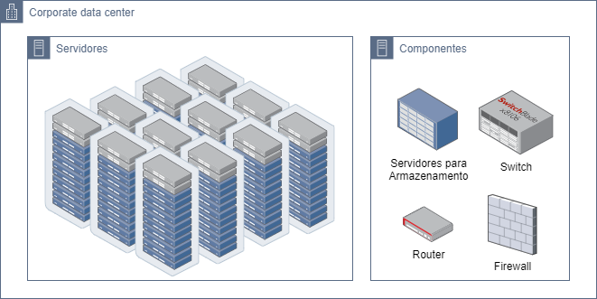
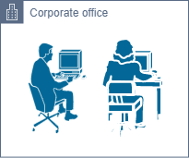
ARQUITETURA ON PREMISES
Os custos envolvem:
Construção do Data Center
Segurança do Data Center
Hardware físico necessário
Custo de licenças de softwares
Energia gasta no Data Center
Conectividade com a internet
Design, construção, operação, manutenção

Slide 6
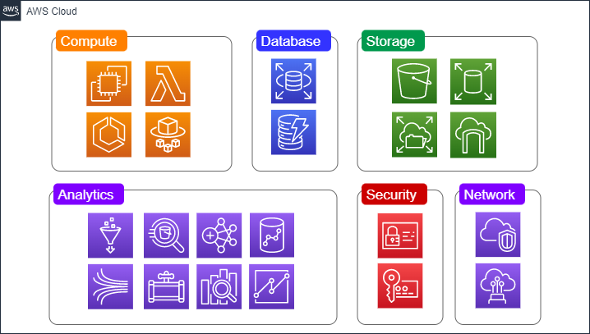
ARQUITETURA CLOUD
Neste cenário, temos:
Pool de serviços prontos para serem utilizados
Recursos de infraestrutura já estão provisionados
Custos diretamente proporcionais ao uso (pay as you go)
Agilidade no lançamento de novos produtos (time to market)

Slide 7






AS 6 VANTAGENS DE CLOUD COMPUTING
1
2
3
Torne-se global em minutos
Evite gastar com manutenção de Data Centers
Benefícios de uma economia de escala massiva
4
5
6
Aumento de velocidade e de agilidade
Evite prever capacidade
Troque custos prévios por custos variáveis
Referência:
Six Advantages of Cloud Computing

Slide 8




PILARES E BENEFÍCIOS DA CLOUD
Alta Disponibilidade
Agilidade
Aplicações de alta disponibilidade estão preparadas para eventos de falha e operam continuamente
Com a facilidade dos serviços em nuvem, a agilidade se faz presente para proporcionar um menor time to market
Elasticidade
Durabilidade
A elasticidade está associada ao provisionamento de recursos conforme o necessário
A durabilidade está associada a proteção de dados em longo termo. Isto significa que os dados continuarão intactos

Slide 9

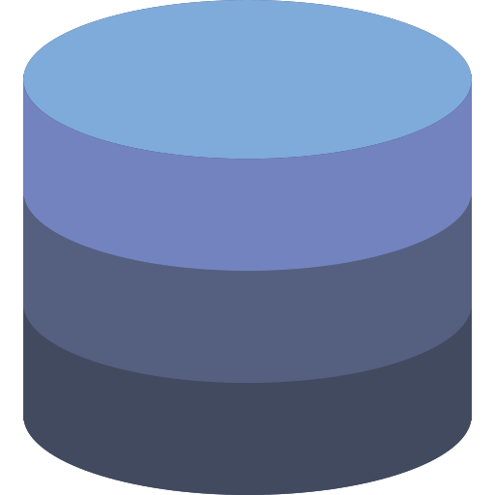

MODELOS DE CLOUD COMPUTING
Java WebApp
Java WebApp
Java WebApp
Dados
Dados
Apenas consumo!
Java Runtime
Linux SO
IaaS
PaaS
SaaS
Infraestructure as a Service
Platform as a Service
Software as a Service

Slide 10
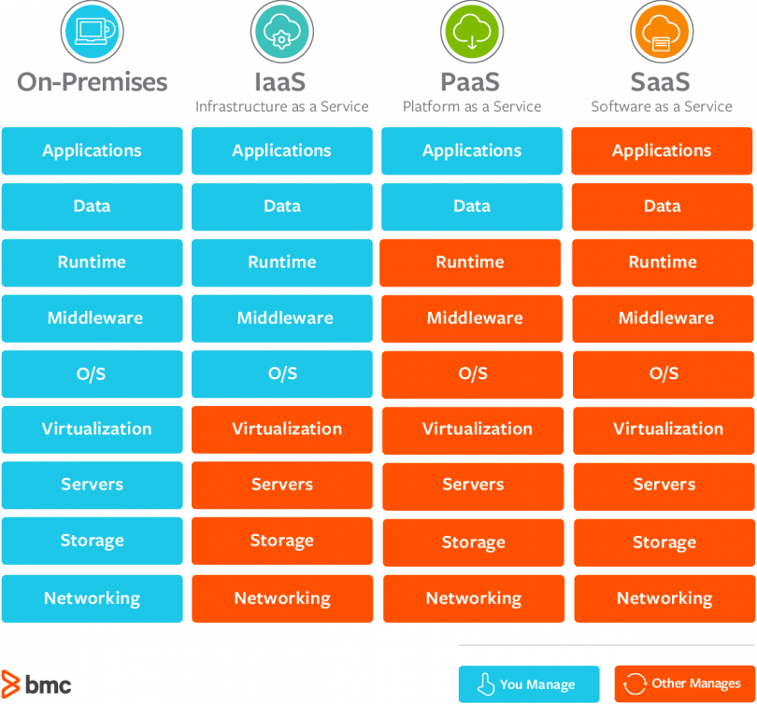




IaaS
Amazon EC2
PaaS
Elastic Beanstalk
SaaS

Slide 11

E COMO TUDO ISSO SE ENCAIXA NO CENÁRIO AWS?

Slide 12


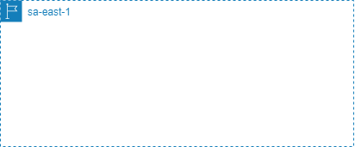
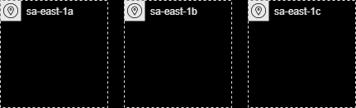
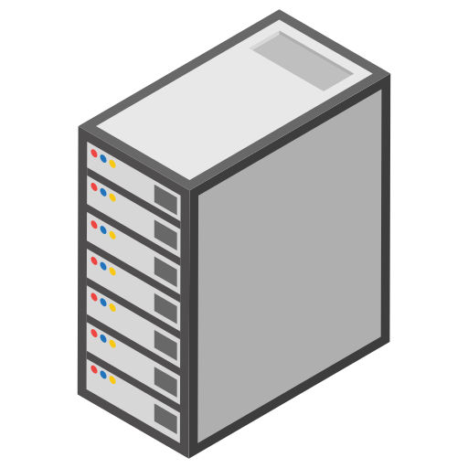
REGIÕES
Áreas independentes e isoladas que agrupam duas ou mais AZs
AZs (Availability Zones)
Consistem de um ou mais data centers fisicamente separados
EDGE LOCATIONS
Elementos para cache de conteúdo visando reduzir a latência para usuários
sa-east-1

Slide 13



FORMAS DE UTILIZAR A AWS
AWS Management Console
AWS Command Line Interface (CLI)
Software Development Kit (SDKs) – ex: boto3

Slide 14
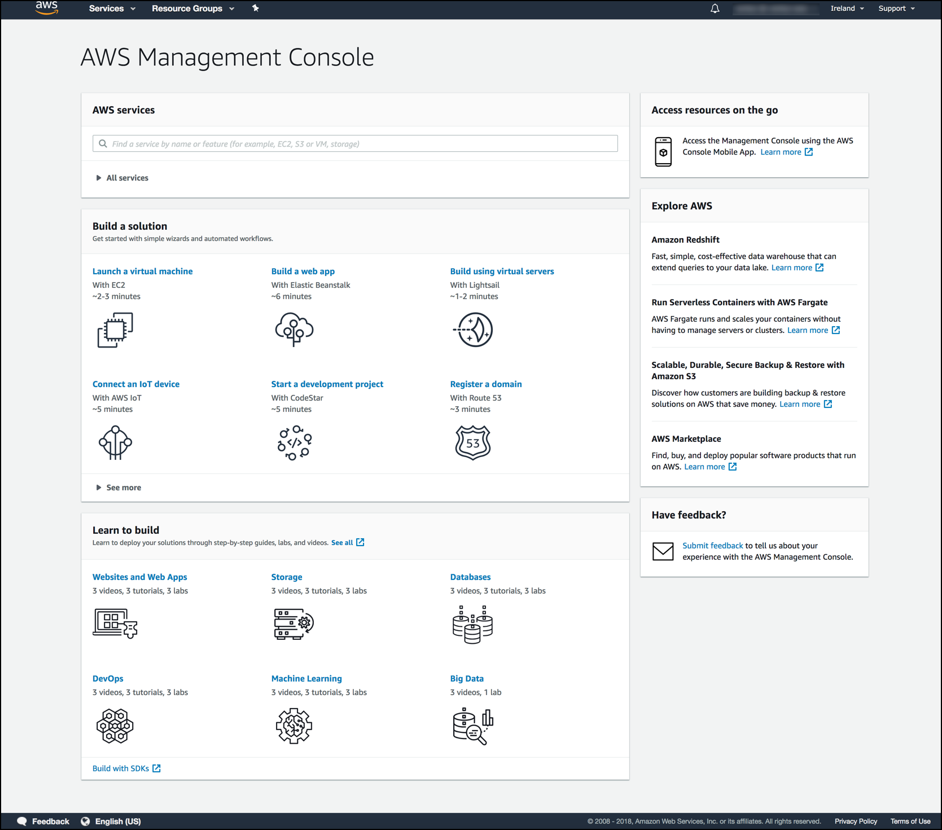
FORMAS DE UTILIZAR A AWS
AWS Management Console

Slide 15
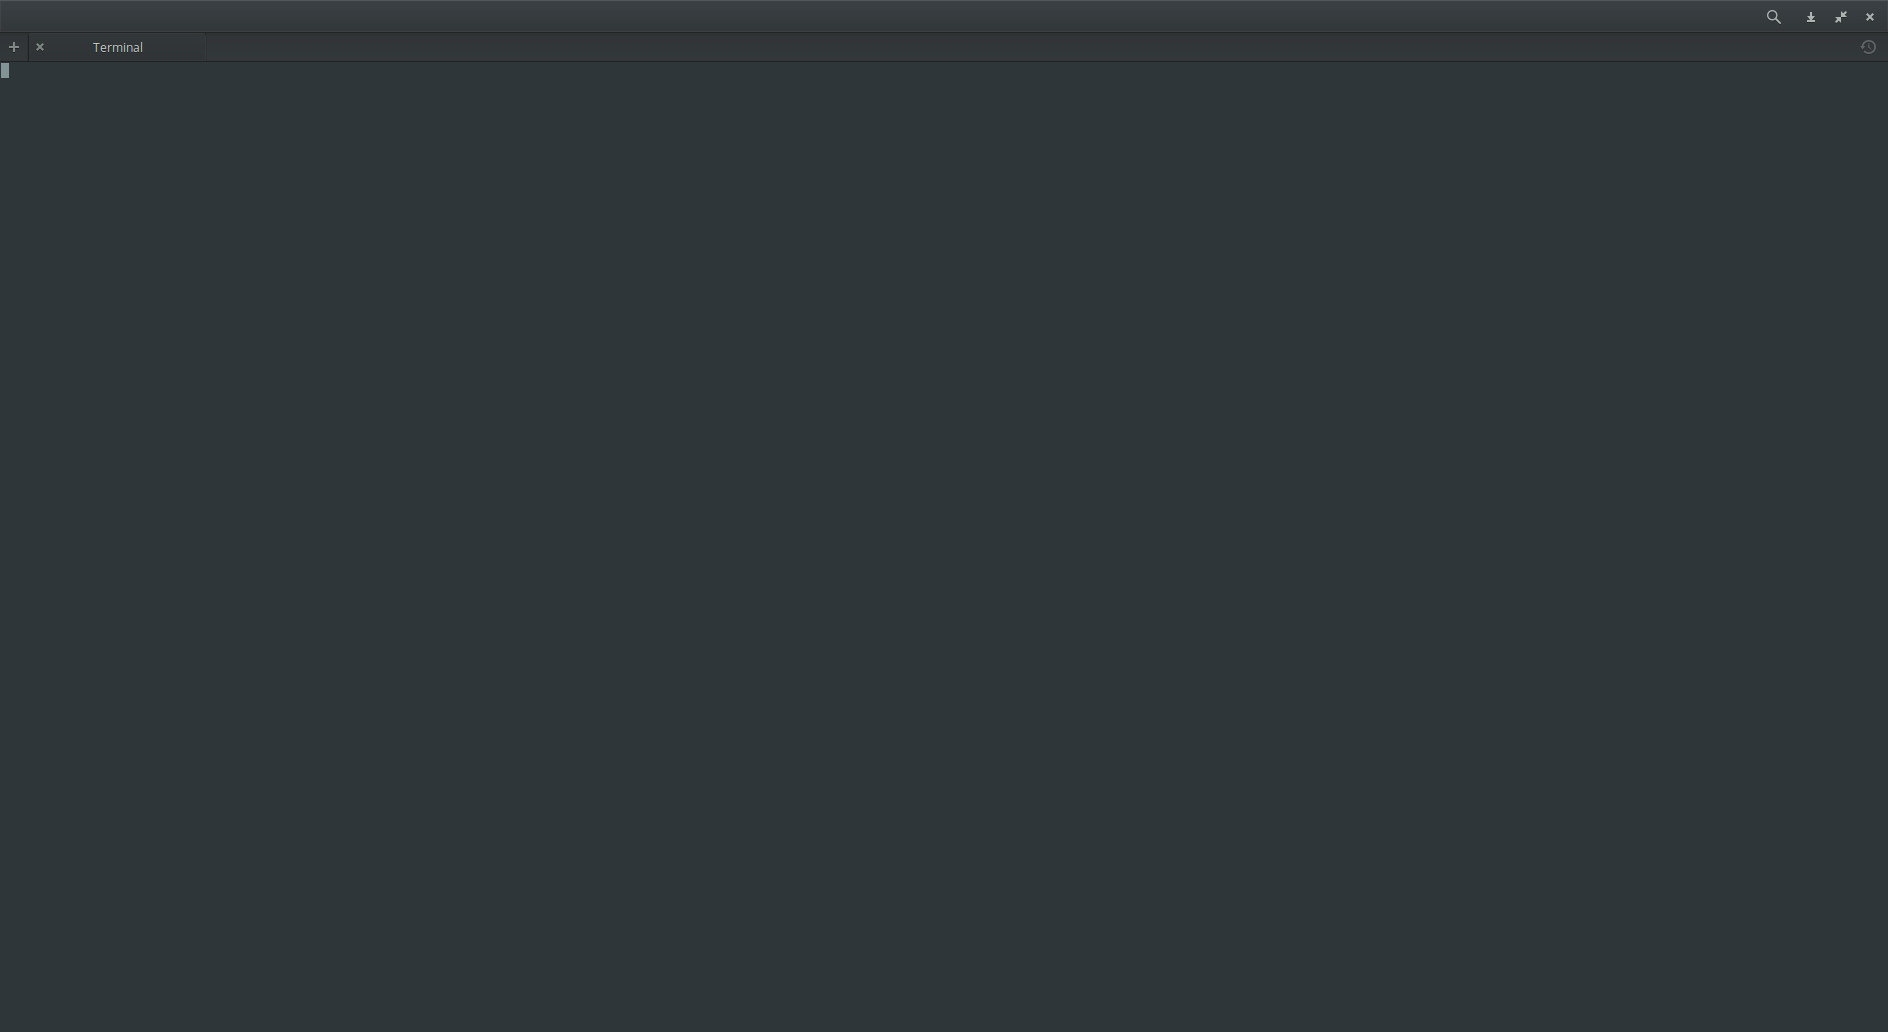
FORMAS DE UTILIZAR A AWS
# Lista os objetos em um bucket
aws s3 ls s3://bucket_name
# Cria uma instância EC2
aws ec2 run-instances –-image-id ami-xxxx –-count 1 -–instance-type t2.micro
AWS Command Line Interface (CLI)

Slide 16
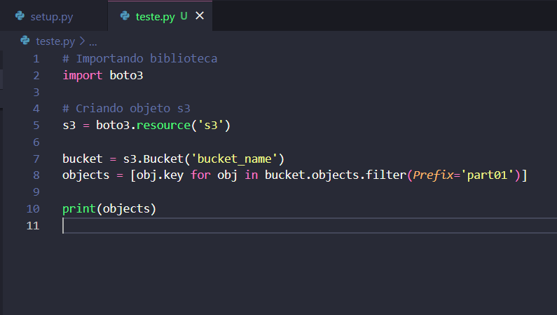
FORMAS DE UTILIZAR A AWS
Software Development Kit (SDKs) – ex: boto3

Slide 17

O MODELO DE RESPONSABILIDADE COMPARTILHADA

Slide 18

NA CLOUD PÚBLICA AWS...
Existe um modelo de responsabilidade compartilhada entre usuário e provedora
SEGURANÇA
DA NUVEM
SEGURANÇA
NA NUVEM
A AWS é responsável por toda a segurança de sua infraestrutura provisionada, incluindo:
Os usuários são responsáveis sobre como os serviços são implementados e como os dados de aplicações são gerenciados:
Dados de Aplicações
Infraestrutura Global
Componentes de Redes
Configurações de Segurança
Segurança dos DCs
Serviços Gerenciados
Patching e IAM
Tráfego de Rede
Softwares Instalados

Slide 19
DE QUEM É A RESPONSA?
Configuração de Firewall
Backups de bancos de dados RDS
Segurança física dos Data Centers
Segurança física dos Data Centers
Atualização do firmware nos hosts EC2
SO de instâncias EC2 da aplicação
Criptografia de volumes EBS
Garantir criptografia dos dados “at rest”
Infraestrutura de execução de funções Lambda
Versões das linguagens do Lambda
Gerenciamento da infraestrutura de redes
Rotação de credenciais em uma aplicação

Slide 20


VAMOS TESTAR NOSSOS CONHECIMENTOS?

Slide 21

02
AWS IAM IDENTITY AND ACCESS MANAGEMENT
Gerenciando permissões em uma utilização segura da nuvem AWS

Slide 22
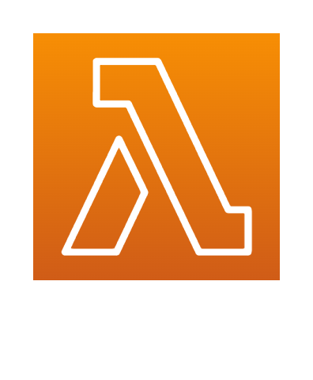
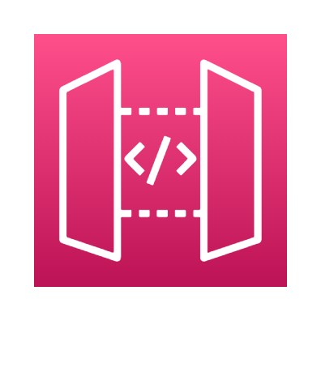



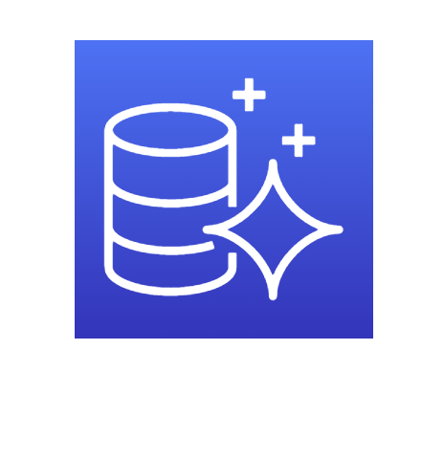
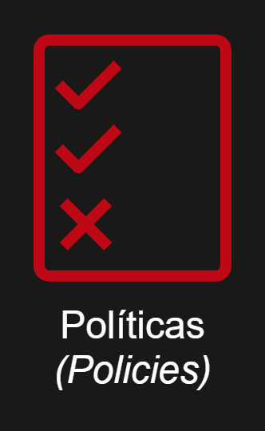
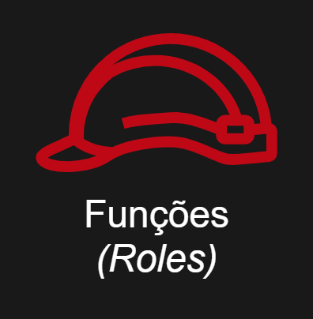
IAM 101
Gerenciando identidade e acessos à contas AWS
EC2
Management Console
AWS CLI
Aplicações e APIs

Slide 23
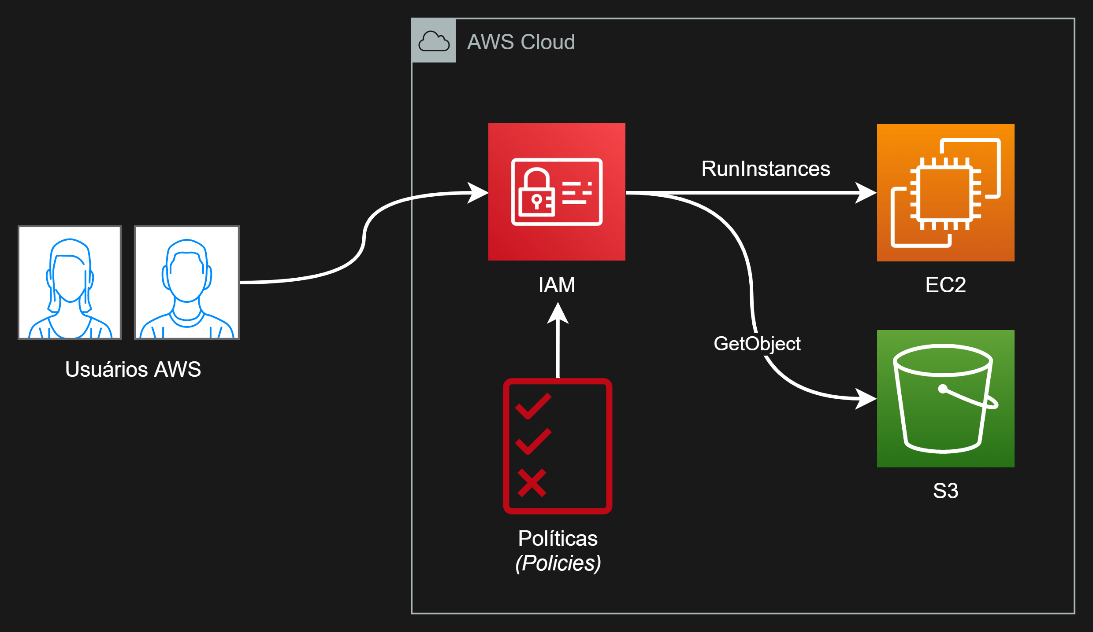
IAM 101
Gerenciando identidade e acessos à contas AWS
Em uma visão holística, uma conta AWS é composta por elementos capazes de gerenciar quem está acessando os recursos e o que este usuário pode fazer.
Na AWS, todas as operações são chamadas de API. As políticas de acesso são designadas à usuários, grupos e roles para designar as chamadas permitidas dentro do cenário de operação dos serviços.

Slide 24

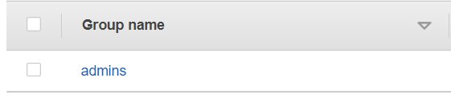
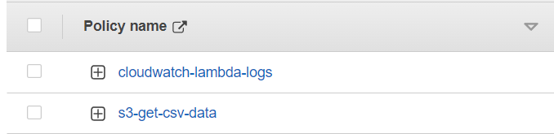
DICIONÁRIO IAM
Definindo os principais elementos responsáveis pelo gerenciamento de acessos na AWS
Elemento principal de uso de recursos na AWS. Um usuário pode ser um desenvolvedor, um PM, um engenheiro, um arquiteto ou qualquer um que esteja acessando a AWS, seja via console ou programaticamente.
ROOT USER
INDIVIDUAL USER
USUÁRIO
Usuário raiz com permissões totais em uma conta AWS
Usuário nominal criado de acordo com um conjunto de permissões
Aloca múltiplos usuários com acessos idênticos. Por exemplo, um grupo de engenheiros poderia ter acessos a um determinado conjunto de serviços. Todos os usuários deste grupo compartilhariam das mesmas políticas
GRUPO
Elementos escritos em formato JSON que definem e configuram todas as ações possíveis a serem designadas para um usuário, um grupo ou uma função (role) na AWS. Existem dois tipos: AWS Managed e Customer Managed.
{
“Effect": “Allow",
“Action": “s3:GetObject",
“Resource": “<arn>"
}
POLÍTICA
(ou policy)
FUNÇÃO
(ou role)
Definem permissões e acessos e são temporariamente assumidas por usuários ou serviços. Uma role permite que uma instância EC2 consulte um objeto no S3 sem a necessidade de fornecer credenciais

Slide 25
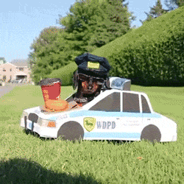
PERMISSÕES DE ACESSO COM POLÍTICAS

Slide 26
POLÍTICAS IAM
Entendendo a construção de objetos JSON para definição de permissões
SID
{
"Version": "2012-10-17",
"Statement": [
{
"Sid": "S3GetCSVObject",
"Effect": "Allow",
"Action": "s3:GetObject",
"Resource": "arn:aws:s3:::aws-experts/input/*"
}
]
}
Facilita a identificação do bloco de permissões
EFFECT
Efeito de permissão (Allow) ou negação (Deny) da chamada
ACTION
Chamada de API que será permitida ou negada na política
RESOURCE
ARN alvo da ação (Action)
A política acima descreve uma ação de permissão (Effect = Allow) à chamada de API s3:GetObject (coleta de objeto no s3) para todos os objetos presentes no folder input/ do bucket aws-experts

Slide 27
O QUE FAZ ESSA POLÍTICA?
Entendendo a construção de objetos JSON para definição de permissões
DESCRIÇÃO
{
"Version": "2012-10-17",
"Statement": [
{
"Effect": "Allow",
"Action": "s3:PutObject",
"Resource": "arn:aws:s3:::aws-experts/output/*.json"
}
]
}
Permite escrever objetos no s3 (chamada de API s3:PutObject) específicos do tipo JSON na referência localizada dentro do folder output/ do bucket aws-experts

Slide 28
O QUE FAZ ESSA POLÍTICA?
Entendendo a construção de objetos JSON para definição de permissões
DESCRIÇÃO
{
"Version": "2012-10-17",
"Statement": [
{
"Effect": "Allow",
"Action": "*",
"Resource": "*"
}
]
}
Permite tudo. Acesso completo. Política de administrador que permite (Effect = Allow) todas as ações (Action = “*”) em todos os serviços da conta AWS (Resource = “*”)

Slide 29
O QUE FAZ ESSA POLÍTICA?
Entendendo a construção de objetos JSON para definição de permissões
{
"Version": "2012-10-17",
"Statement": [
{
"Effect": "Allow",
"Action": "logs:CreateLogGroup",
"Resource": "arn:aws:logs:sa-east-1:90803948:*"
},
{
"Effect": "Allow",
"Action": [
"logs:CreateLogStream",
"logs:PutLogEvents"
],
"Resource": "arn:aws:logs:sa-east-1:90803948:log-group:/aws/lambda/*:*"
}
]
}
DESCRIÇÃO
Permite criar log groups no CloudWatch dentro de uma conta específica da AWS (ARN específica o ID da conta), além de permitir a escrita de logs (criação de streams de logs e escrita de eventos de logs) em grupos que possuam /aws/lambda/ como prefixo.
Normalmente, uma política deste tipo sempre é associada à roles assumidas por funções Lambda para permitir que os logs sejam escritos no CloudWatch.

Slide 30

TIPOS DE POLÍTICA
Existem basicamente 2 tipos de políticas na AWS
AWS MANAGED
CUSTOMER MANAGED
AmazonS3FullAccess
s3-put-json-data
{
"Version": "2012-10-17",
"Statement": [
{
"Effect": "Allow",
"Action": [
"s3:*",
"s3-object-lambda:*"
],
"Resource": "*"
}
]
}
{
"Version": "2012-10-17",
"Statement": [
{
"Sid": "S3PutJSONObject",
"Effect": "Allow",
"Action": "s3:PutObject",
"Resource": "arn:aws:s3:::/*.json"
}
]
}

Slide 31

DELEGANDO ACESSOS COM ROLES

Slide 32
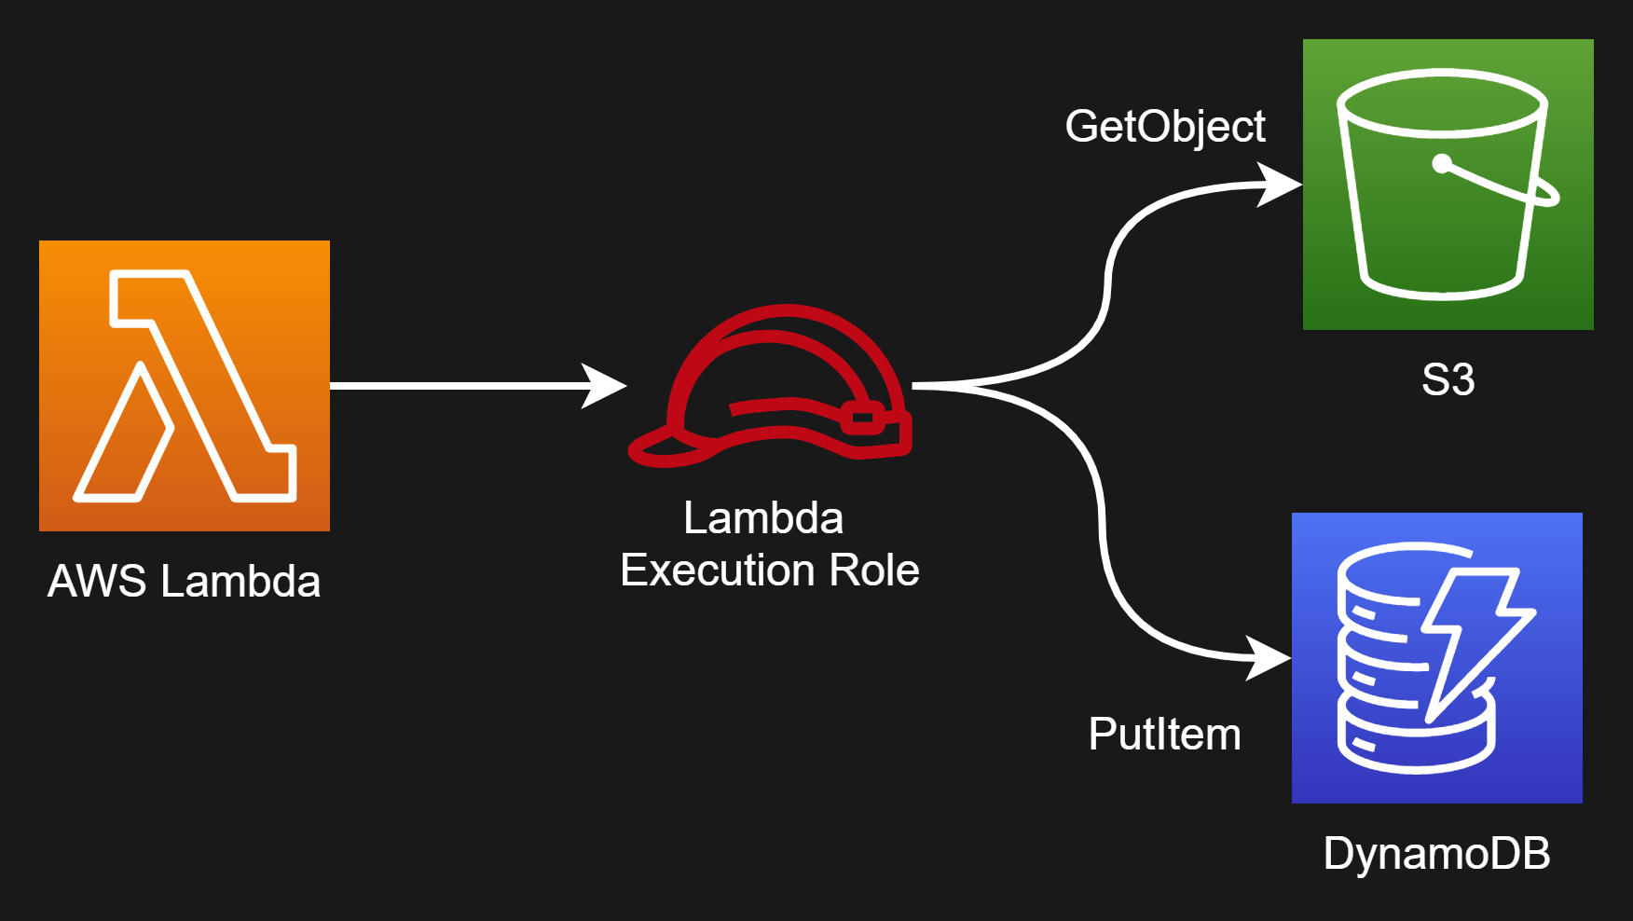
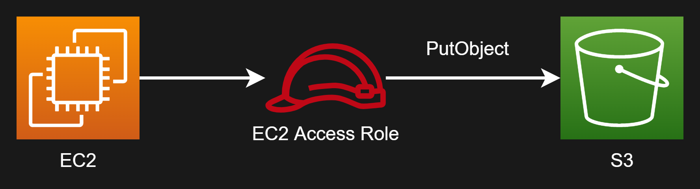
ROLES IAM
Entendendo a construção de objetos JSON para definição de permissões
PRINCÍPIO FUNDAMENTAL
Uma role IAM é formada por uma ou mais policies, sendo então assumida por um usuário ou serviço (ex: EC2, Lambda) para realizar ações integradas a outros serviços da AWS sem a necessidade de fornecer credenciais explícitas em código

Slide 33
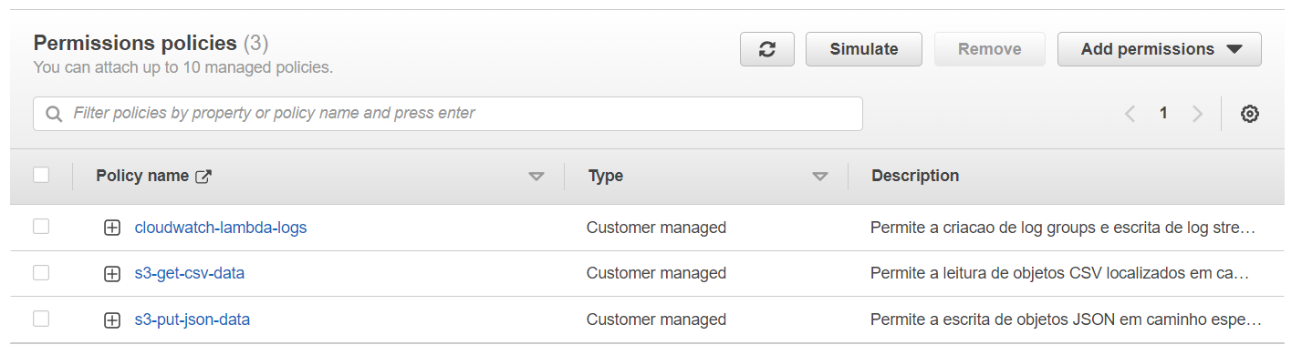
ROLES IAM
Entendendo a construção de objetos JSON para definição de permissões
EXEMPLO DE ROLE
A role abaixo possui 3 políticas de acesso (customer managed) responsáveis por permitir a escrita de logs no CloudWatch, coletar objetos CSV de um bucket específico e escrever objetos do tipo JSON neste mesmo bucket. A role pode então ser assumida por uma função Lambda para que estas chamadas de APIs possam ser realizadas sem a necessidade de expor, na própria função, credenciais AWS (prática não recomendada)

Slide 34
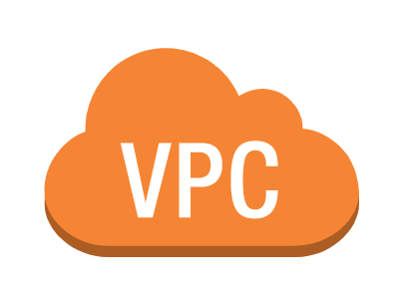
03
O BÁSICO SOBRE REDES NA AWS
Um pouco sobre teoria de endereçamento de redes e sua aplicação considerando elementos da AWS

Slide 35
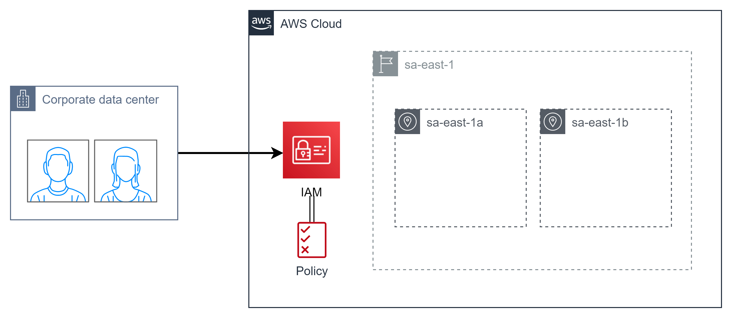
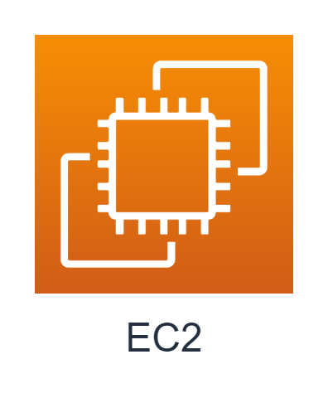
ATÉ AQUI... ONDE ESTAMOS?
Cenário atual de entendimento até este ponto do aprendizado
ONDE ESTÁ O WALLY A EC2?

Slide 36



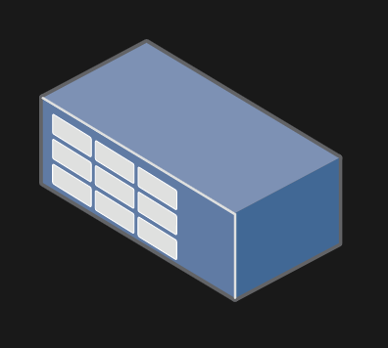
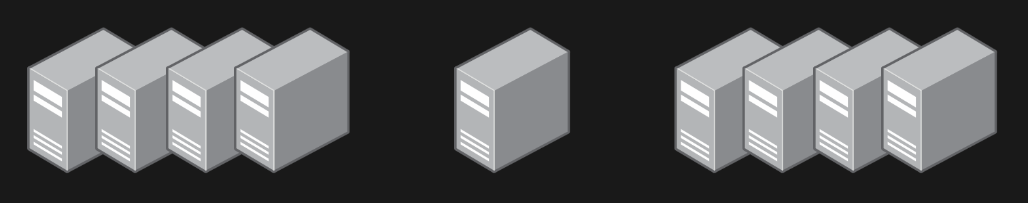
Surfando
NA INTERNET
www.clickjogos.com
Qual o IP desse site?
192.168.0.1
Servidor DNS
192.168.0.1
192.168.0.1
www.clickjogos.com

Slide 37

ENTENDENDO ENDEREÇOS IP
Uma explicação didática sobre IPs e máscaras de sub-rede
Octetos
192 . 168 . 0 . 1
11000000
.
10101000
.
00000000
.
00000001
Classe | Primeiro Octeto | Endereços | Máscara de Sub-Rede
A | 0 a 127 | 2^24 = 16.777.216 | 11111111.00000000.00000000.00000000
B | 128 a 191 | 2^16 = 65.536 | 11111111.11111111.00000000.00000000
C | 192 a 223 | 2^8 = 256 | 11111111.11111111.11111111.00000000
D | 224 a 239 | Endereços de Multicast | N/A
E | 130 a 255 | Testes experimentais | N/A

Slide 38
ENTENDENDO ENDEREÇOS IP
Uma explicação didática sobre IPs e máscaras de sub-rede
Octetos
192 . 168 . 0 . 1
11000000
.
10101000
.
00000000
.
00000001
AND
Máscara de sub-rede (classe C)
11111111
.
11111111
.
11111111
.
00000000
11000000
.
10101000
.
00000000
.
00000000
Rede (Condomínio) | Host (Casas) | Broadcast (Portaria)
192.168.0.0 ou 192.168.0.0/24 | 192.168.0.1 a 192.168.0.254 | 192.168.0.255

Slide 39
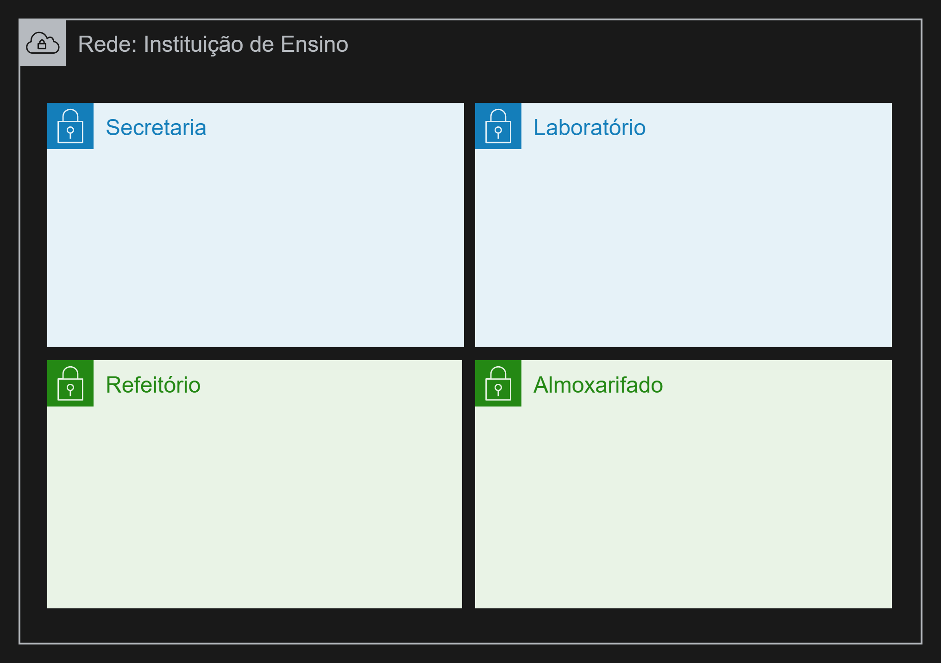
SUBDIVIDINDO REDES
Introdução ao CIDR – Classless Interdomain Routing
Host
192.168.0.1
Máscara de Sub-Rede
255.255.255.0
Endereço da Rede
192.168.0.2
192.168.0.3
192.168.0.4
192.168.0.252
192.168.0.253
192.168.0.254
192.168.0.0
Host (notação CIDR)
192.168.0.1/24
Primeiro endereço de host
192.168.0.1
Último endereço de host
192.168.0.10
192.168.0.11
192.168.0.12
192.168.0.20
192.168.0.21
192.168.0.22
192.168.0.254
Endereços possíveis de host
254

Slide 40
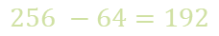
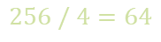
ENDEREÇAMENTO SEM CLASSE
CIDR – Classless Interdomain Routing
Máscara de Sub-Rede
255.255.255.192 (/26)
Número de subdivisões
11111111.11111111.11111111.11000000
1
Esta informação é útil para calcular o “salto” entre endereços de rede
$$256 / 4=64$$
Esta rede terá 62 hosts
Esta rede terá 62 hosts
Rede | Host
192.168.0.0 ou 192.168.0.0/26 | 192.168.0.1 a 192.168.0.62
Rede | Host
192.168.0.64 ou 192.168.0.64/26 | 192.168.0.65 a 192.168.0.126
Calcular octeto misto
2
Com o “salto” em mãos, o octeto misto é calculado por:
$$256 −64=192$$
Esta rede terá 62 hosts
Esta rede terá 62 hosts
Montar tabela de IPs
Rede | Host
192.168.0.128 ou 192.168.0.128/26 | 192.168.0.129 a 192.168.0.190
Rede | Host
192.168.0.192 ou 192.168.0.192/26 | 192.168.0.193 a 192.168.0.254
3
Com blocos reduzidos e um octeto misto, é possível obter os endereços de IP de cada subnet

Slide 41

ARQUITETURA DE REDES NA AWS

Slide 42
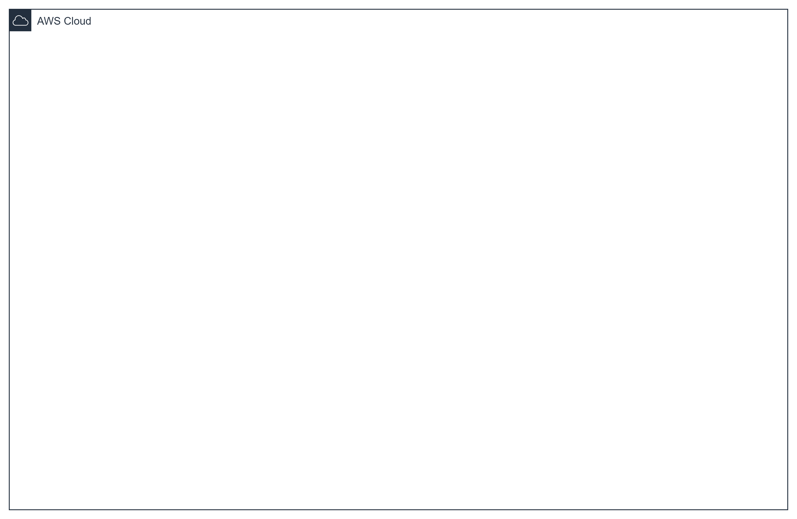
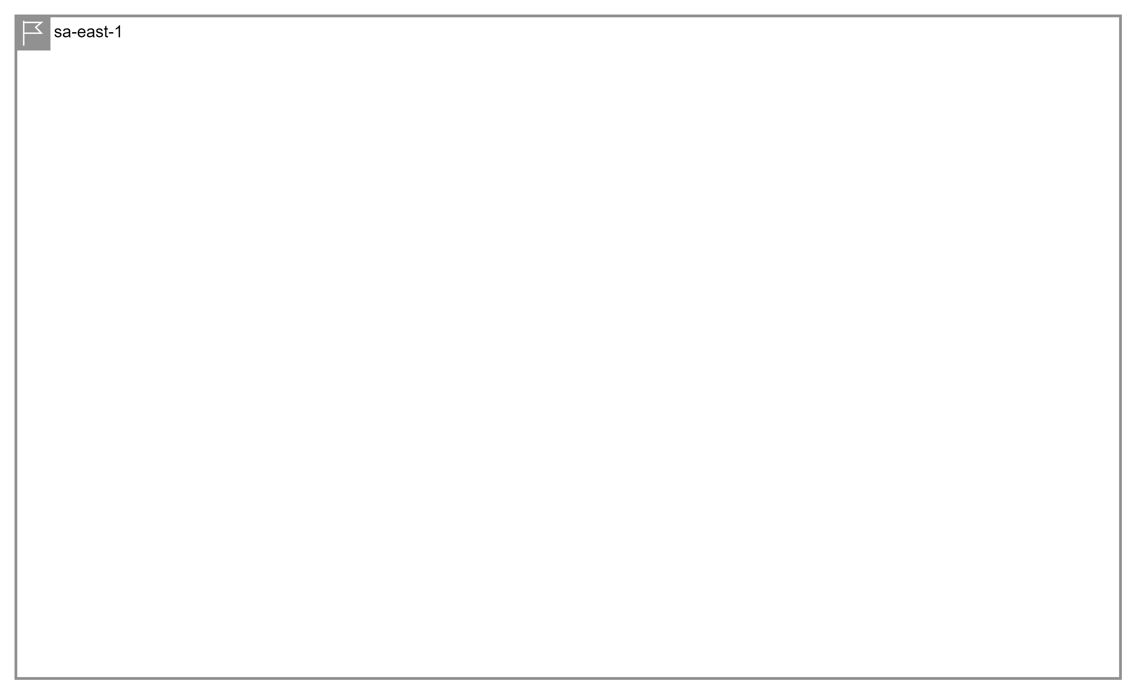
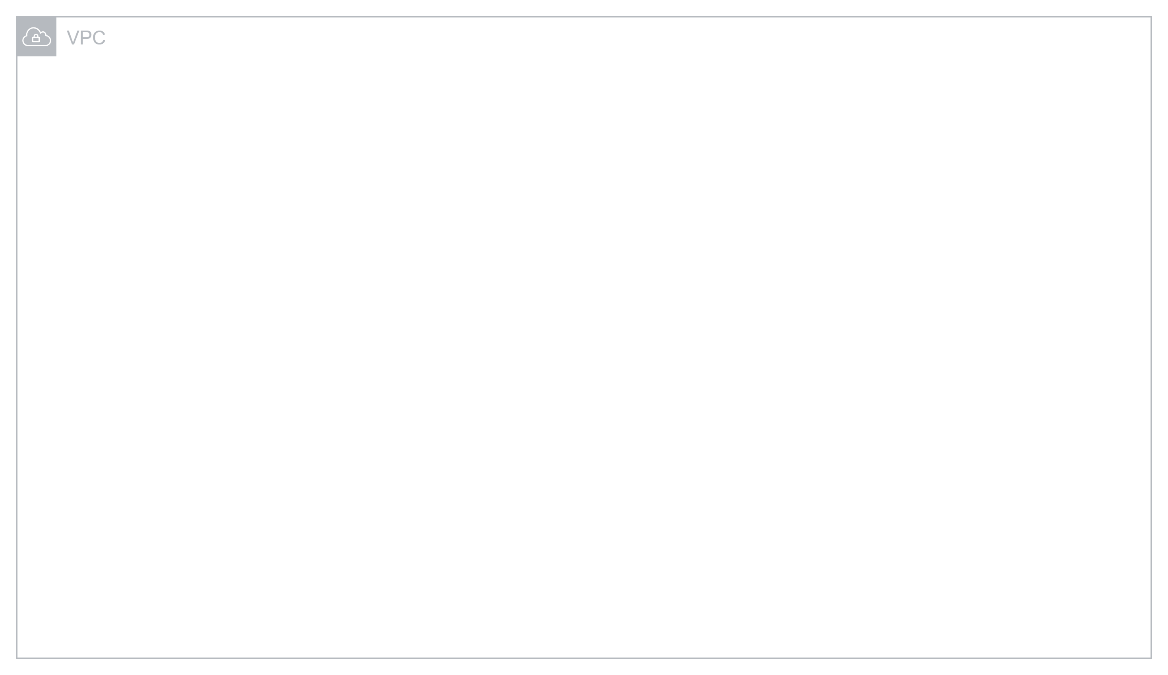
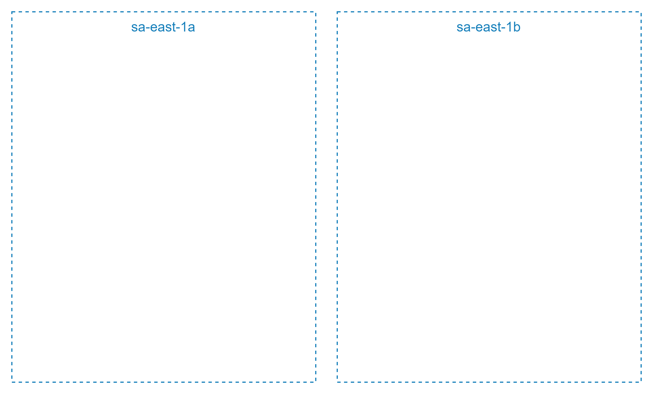
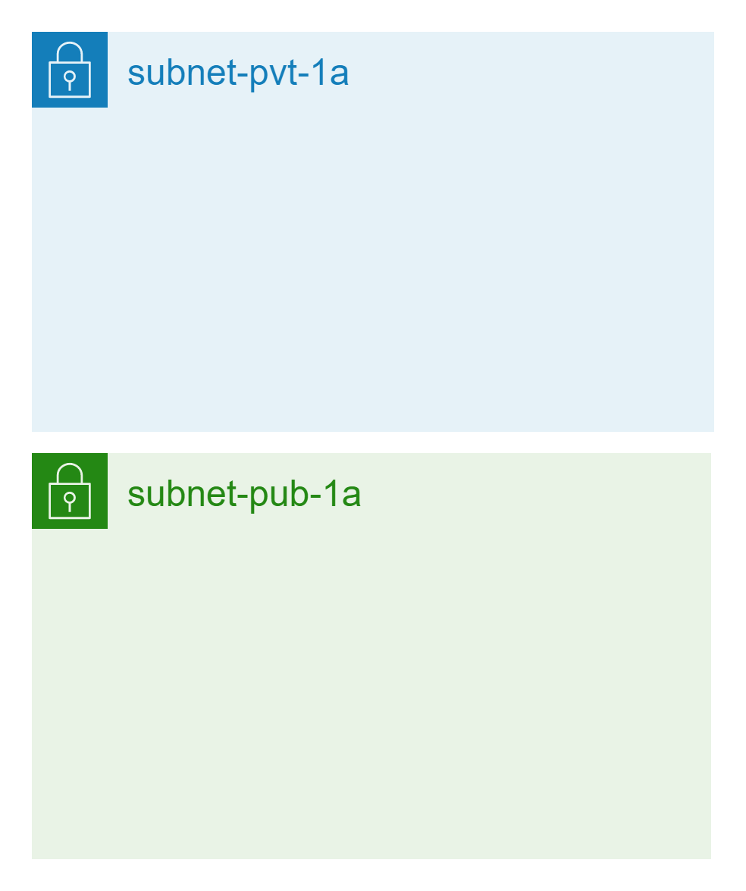

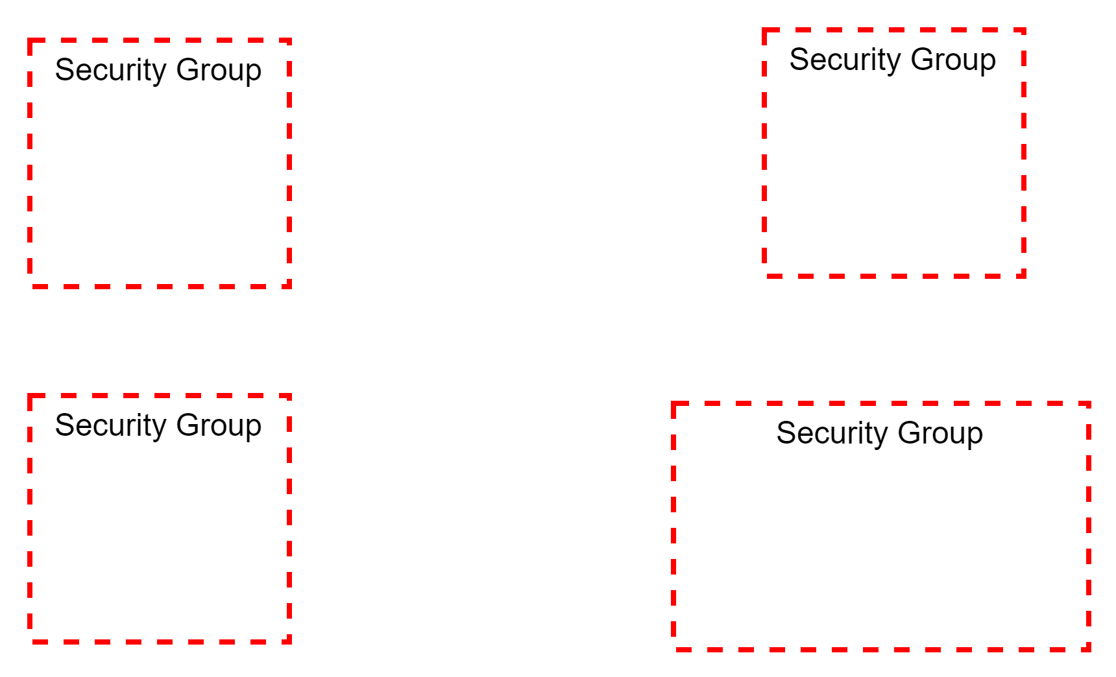
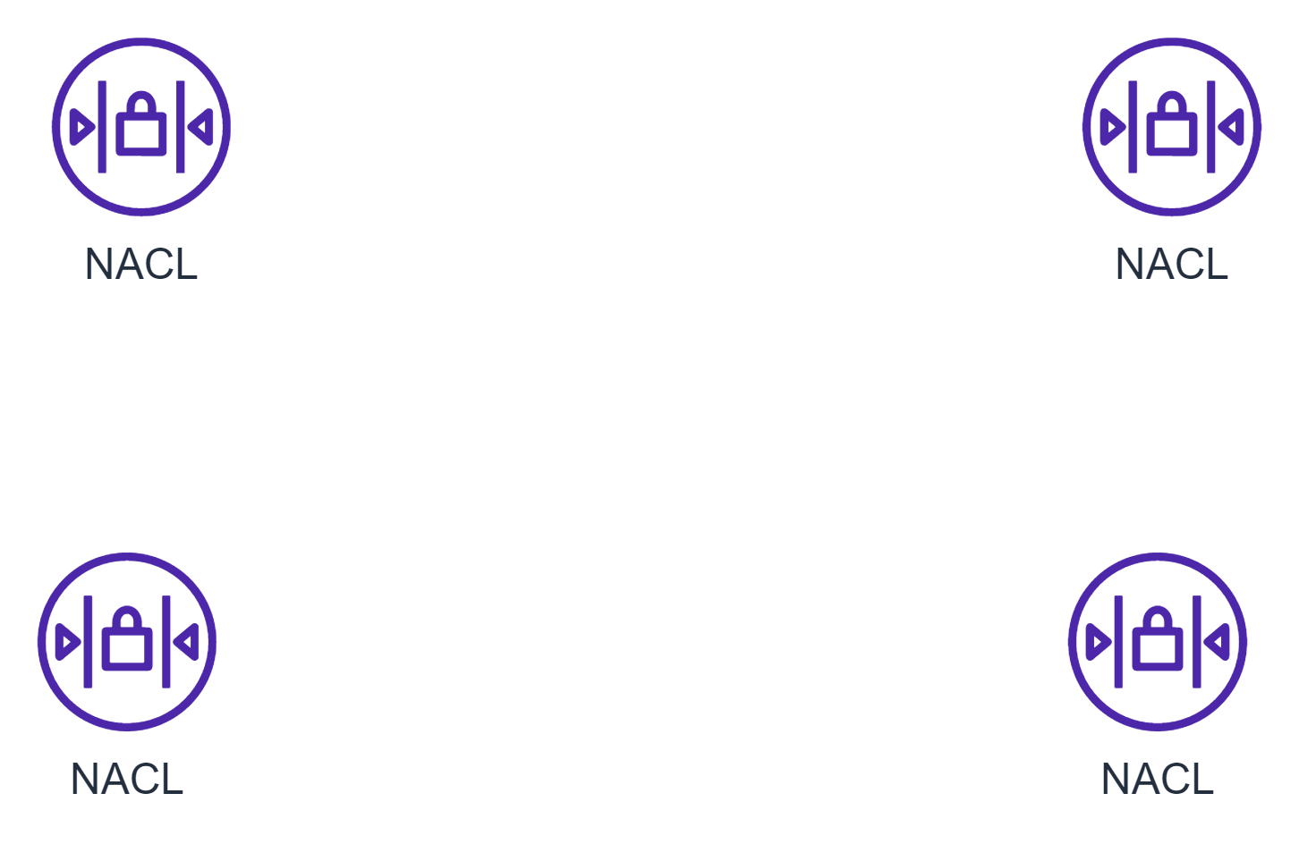
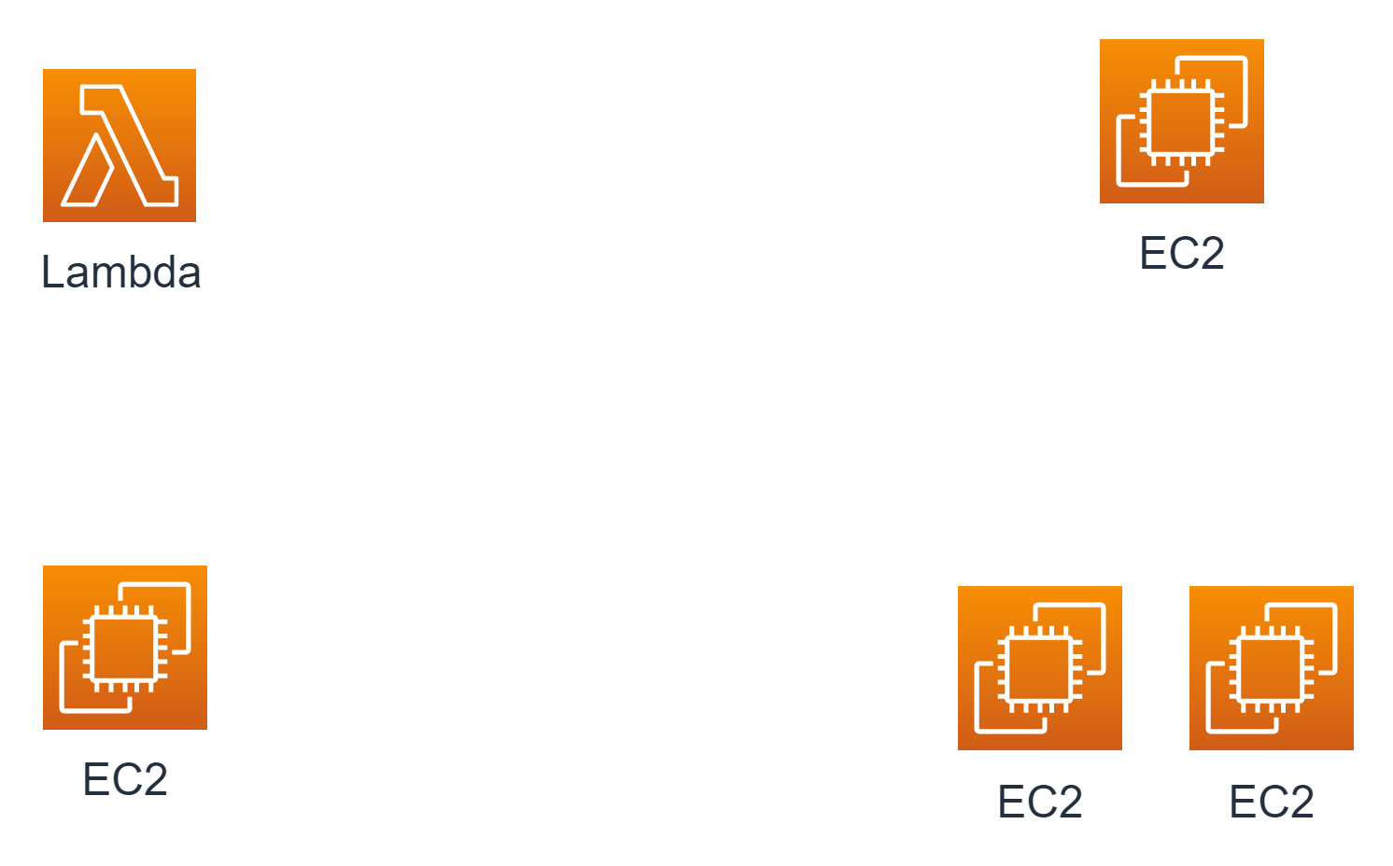
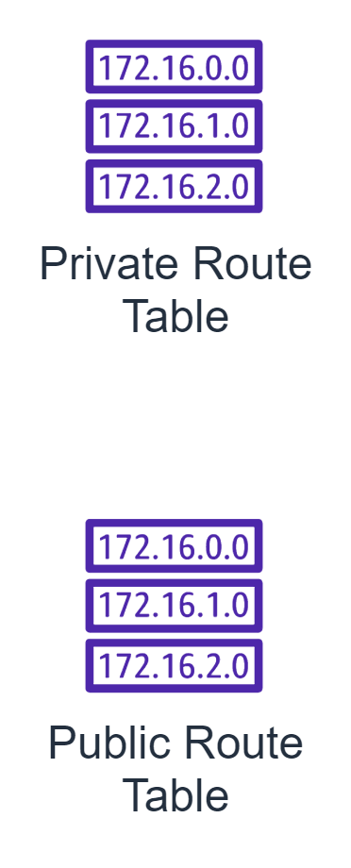
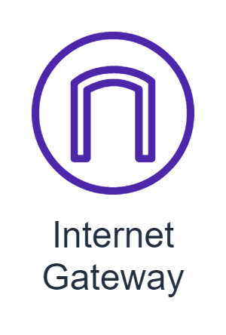
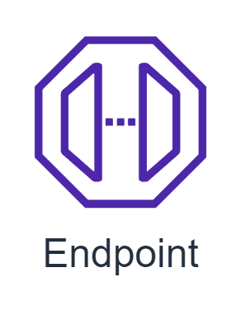
ELEMENTOS DE REDES NA AWS
Desenho de arquitetura completo!

Slide 43

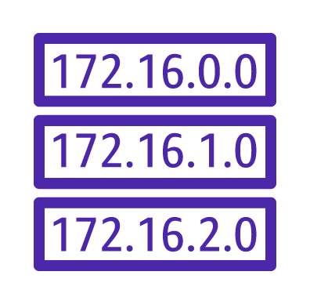
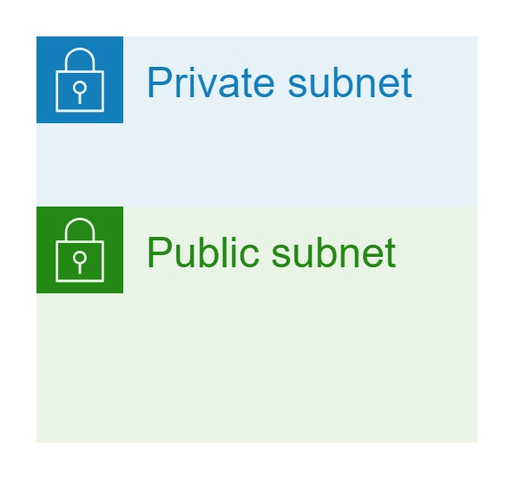




DICIONÁRIO DE REDES
Definições gerais sobre alguns dos principais elementos de redes na AWS
VPC (Virtual Private Cloud)
RT (Route Table)
Trata-se de um “pedaço” isolado da nuvem AWS para implantação dos recursos em uma conta.
Tabela de rotas que direciona requisições à endereços e elementos. São elas que definem se uma subnet é publicada ou provada, por exemplo.
Subnet (Sub-redes)
SG (Security Group)
Subdivisões de uma rede dentro do bloco CIDR. Subnets podem ser configuradas como públicas ou privadas.
Firewall a nível de instância. Stateful. Define regras e libera portas para recursos implantados.
NACL (Network Access Control List)
IGW (Internet Gateway)
Firewall a nível de subnet. Stateless. Define regras e libera portas para todos os recursos em uma subnet.
É considerada a “porta” para a internet. A partir deste gateway, recursos podem ter acesso à internet
VPC Gateway Endpoint
Permite acessar serviços AWS (ex: s3) a partir de uma rede privada sem passar pela internet (ex: EC2 em uma subnet privada)

Slide 44
VAMOS TESTAR NOSSOS CONHECIMENTOS?

Slide 45
04
INFRAESTRUTURA COMO CÓDIGO
Uma visão básica de serviços como CloudFormation e Terraform

Slide 46
REFERÊNCIAS
A base para a construção deste material
YouTube (Cristiano Pelizzari) – Introdução à Computação na Nuvem
Udemy (Neal Davis) – Cloud Practitioner Exam Certification
Udemy (Neal Davis) – Solutions Architect Associate Exam Certification
A Cloud Guru – AWS Certified Cloud Practitioner (CLF-C01)
AWS – Modelo de Responsabilidade Compartilhada

Slide 47
VALEU, TURMA!

